Slide 1
RESUME
[Digital Appliances]
2016.07.30

Slide 2
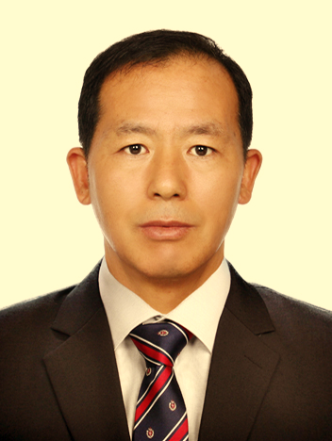
지원분야 : 생활가전 제품 개발 /품질/제조 전 분야
개인 정보
성 명 : 최 건 수
생년월일 : 1960.10.11
주 소 : 인천 남구 학익동 676-7 태지a 204호
(충남 홍성군 홍북면 홍학로 88 모아엘가 a 115-1404호)
연 락 처 : H/P : 010-3601-7532
E - Mail : haesoon75@naver.com
학력사항
□ 1980.03~1987.02 인하대학교 공과대학 기계공학과 졸업(인천)
□ 1976.03~1979.02 진해고등학교 졸업(경남)

Slide 3
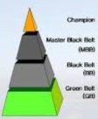


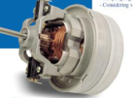
경력사항
각 부분 총괄 (품질 , 제조 , 개발 ,기술 ) 경험 및 미래 먹거리 핵심기술 발굴
□ 2015.01 ~ 2016.02 : 중국 LEXY(유)(Kingclean) 가전소물(청소기,정수기,공기청정기외)
품질,개발,제조분야 혁신활동 및 전문가 역할
□ 2012.03 ~ 2014.10 : 삼성전자㈜ DMC연구소 수석연구원(청소로봇,청소기 및 생활가전
김치냉장고,냉장고 일부 산학활동)
□ 2003.02 ~ 2012.03 : 청소기 수석연구원(기구개발총괄 및 품질혁신T/F장)
□ 1999.01 ~ 2003.02 : 청소기 품질총괄 및 개발 책임연구원(Part장)
□ 1994.07 ~ 1999.01 : 청소기개발 선임연구원(Project Leader)
□ 1991.03 ~ 1994.07 : 청소기개발 주임연구원
□ 1989.10 ~ 1991.03 : 삼성전자㈜ 청소기개발 사원
□ 1986.12 ~ 1989.10 : LG전자㈜ 청소기개발 사원
자격 및 어학사항
□ “6시그마 Black Belt”최초인증 획득( 미국 Gold Mark) 및 전사 Green Belt강의(2년)
□ 영어 회화: 중( 비즈니스 ) ,중국어회화 : 중(소통)
해외 연수 및 교육 훈련사항
□ 베트남 청소기 해외이전 T/F활동(2010~2011)
□ 미국 Bissell(비셀) ODM추진(2003~2011)---미국MS1위
□ 기술해외연수 : SANYO ,TOSHIBA Project 공동개발(1994~2003), TEC모터교류
□ 생기센터 주관 : Mold 설계~프로그램~가공~조립~사상~사출 현업활동(1991~1992)

Slide 4


주요 업무성과
경영 성과 목표 달성 및 개선 활동
□ 2015~2016년 : 개발품질지도, 품질혁신활동(부품전시회 개최등) , Biz(위니아,삼성 등)
추진 , CFD(유체해석),CAE(강도해석) 추진으로 조기품질확보 ,
제조혁신(불끄고 생산가능한 모타자동화추진/포장 및 물류 단순화활동)
□ 2010~2014년 : Smart청소로봇 개발 , B10(10년 뒤 품질불량10%)활동 품질30%향상
청소로봇 및 가전(냉장고,세탁기)핵심기술 생활가전사업부로
이관 및 상품화
□ 2008~2009년 : 청소기 경영목표(1004:천사T/F)
(환율1000원,국판매출1000억,영업이익1000억,물량1000만대)
: 물량1020만대/년 달성 , 영업이익700억(6700만$)/년 달성
□ 2001~2002년 : 전사 최초 PLC(개발업무규칙) 도입 구축T/F활동
(현PLM,PDM(제품정보통합관리)의 근간)
□ 1999~2000년 : 품질기동대, 커미티활동으로 전사 품질 2위 달성
: 독일SLG(품질평가인증기관)협업으로 모든 시험평가시스템 구축
사내 수상 및 대외 수상
2010년 : 개발,품질 년말 금장 - 2009년 : 개발,제조 년말 금장
- 2008년 : 개발,품질 년말 은장 - 2006년 : 개발부문 년말 금장
2014년 : 독일IF상(디자인과 협업) - 2002년 : 일본 GD상(디자인과 협업)
- 1994년 : 독일 IF상(디자인과 협업)

Slide 5
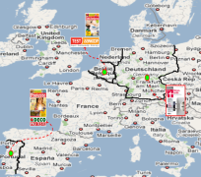

주요 경험분야 및 경쟁력
마케팅,디자인,개발,품질,구매,기술,제조,협력업체협업 활동으로 회사 경영 성과 극대화
및 지속적 성장을 위한 혁신 활동 전개
□ 품질 부분
- 원류품질의 다방면경험(실패사례,FMEA,FCA분석)으로 개발초기품질확보로 시장품질
안정화에 기여
- B10추진위원장으로 IR(초기불량),CAR(당년누적 시장불량 율)품질목표달성에 기여
- 6시그마품질,경영혁신 활동 전파 및 성능부분 공정불량Cpk1.3이상관리 추진
□ 개발 및 제조 부분 , 협력업체 체질 강화
- 마케팅과 주기적 협업으로 라인업 구축활동
- 디자인협업으로 초기 제품 개발 시 설계문제점 주도적 해결활동으로 제조 자동화 추진
- 모터, 소음, 구동 부, 에너지효율, 로봇주행기술 등 다양한 요소기술능력 창출하여
제품구조시스템 완성 주도
- 기술,제조와 협업으로 제품해외이전 조기 공정품질확보 및 안정화Set-up
- 협력업체협업으로 SPS(삼성생산시스템)혁신활동(시스템체질개선,제조체질개선,
설비체질개선)에 적극적 참여
□ 사업Biz 확대 및 회사경영 부분
- 사업일류화 진행(1004 T/F장)으로 100만대/96년→1020만대/09년 달성
- 물량,판가관리 등 각1국1사 커미티 활동
- Global잡지(Which지,Stiwa,Consumer Report등)평가 대응으로 Brand향상
- 각국 에너지 규제 대응(유럽 2014.09~부터 G등급 이하 수입금지)
- 총원가절감(O/H,재료비절감)활동 참여

Slide 6
리더로서의 핵심역량
회사 발전을 위한 전략적 사고와 명확한 비전을 제시하며, 팀 리더십을 발휘하여
미래 지향 경영을 실천하겠습니다.
□ 명확한 비전 제시와 실천
- 회사의 비전 및 미래 모습(TO-BE)을 명확히 제시하여 한방향으로 지속발전 추진
- 차별화 전략 ,사업 다각화 등 추진으로 최적의 경영 성과 극대화 추진
□ 경영 목표달성을 위한 집념, 추진력 및 동기부여
- 주어진 목표는 모든 시간 역량을 투자, 끝까지 달성을 위한 집념과 열정으로 추진
- 부서원들과의 목표를 공유하고, 선택과 집중을 통한 자원 활용을 최적화로
추진하고 자발적 참여 유도 및 근본적 문제해결 추진
□ 조직력 극대화를 위한 종업원의 역량 계발,능력 함양과 팀리더십
- “가장 일하기 좋은 회사” 를 위한 종업원 개개인의 자긍심 함양 및 핵심역량 계발,
적재 적소 배치, 팀워크 강화
- 유연한 사고와 배려를 바탕으로 조직 내 갈등 해소를 위한 의사소통 개선과
팀 역량 및 팀 성과 극대화

Slide 7
전문가로서의 미래비전
Owner/CEO의 경영 철학을 창의적으로 실천하여 회사가 First Mover & Global Leader로의
진입/실현에 기여하겠습니다.
□ 비전과 전략을 제시하고 창조적 변화를 이끄는 리더
- 미래 지향적 : 장기 비전 및 전략을 제시하며 업계 최고 추구, 혁신의 지속 실천
- 업무의 경중완급에 따른 우선 순위 관리로 효율적 자원 운용과 성과 극대화 기여
□ 주인 의식, 사명감, 변화를 선도하여 조직 성과 극대화를 실현하고,
미래 지속 성장/발전 견인
- 성과 지향 활동으로 전체 최적화 , 고부가 가치를 중시하여 손익 구조 개선 추구
- 예측과 대응 가능 경영: 시나리오 별 대책 운용 및 Risk 관리
□ 조직 문화 창출 : “행복한 일터” 조직 문화 구축
- 주인의식 함양으로 현장 완결 형 조직 문화 정착
- 회사 공헌지표 개발하여 부서간 협업 강화 및 성과 공유 실천

Slide 8
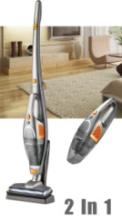
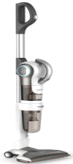

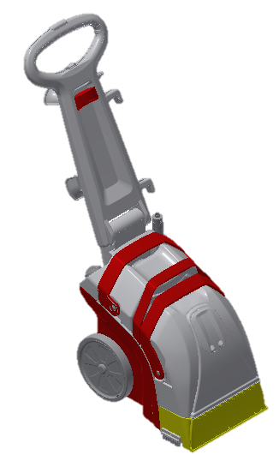
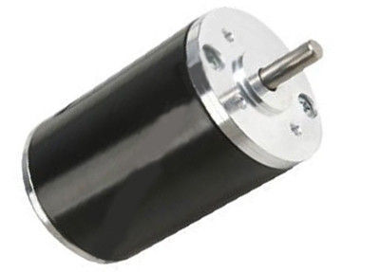
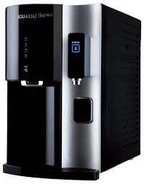
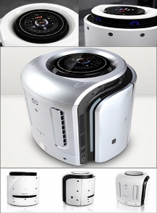
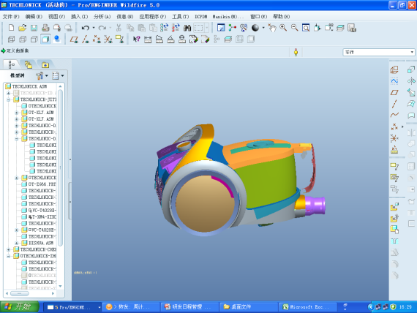
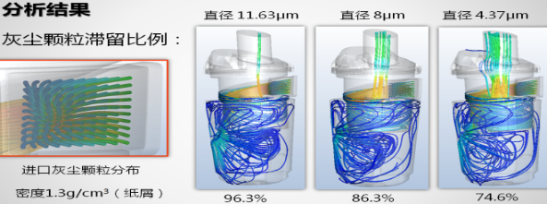
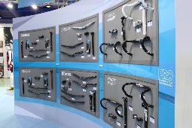
[2015.01 ~ 2016.02 중국 LEXY(유) 개발 , 품질 ,제조 혁신]
직무내용 : 가전 소물 개발 및 품질 지도 , Biz추진(삼성,위니아 등) ,제조혁신활동
[주요성과]
- 가전소물(청소기,정수기,청정기 외)개발지도 및 조기품질확보(CFD,CAE등 소프트웨어도입추진)
- 삼성 충전식 DC Motor Biz 추진
- 위니아 청소기 OEM추진중
- 품질 혁신(품질기동대 조직) 및 제조 혁신(부품전시회 활동)으로 품종,색상,재질, 체결류,
부자재 30% 감축으로 초기 품질 확보 및 생산성 향상
삼성BIZ(DC모타)
위니아 OEM
CFD(유체해석)→ 최적화
CAE 강도 해석 → 최적화
부품전시회

Slide 9
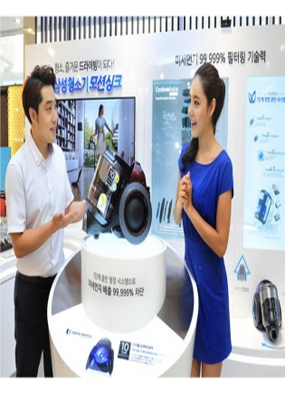
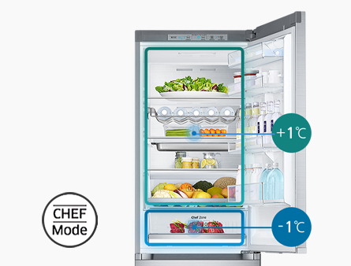
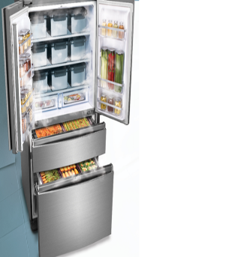
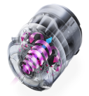
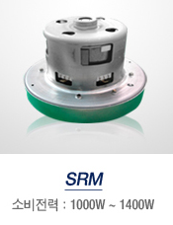
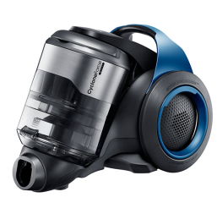
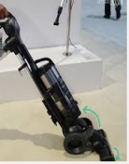
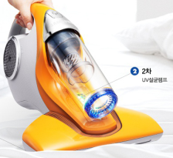
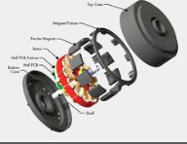

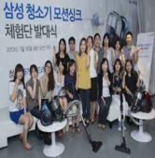

[2012.03 ~ 2014.10 삼성전자㈜ 수원사업장 DMC연구소 수석연구원]
□ 직무내용 : 미래가전 핵심기술 발굴 , 생활가전사업부 이관 및 상품화
[주요성과]
- 로봇 Stuck-Free(장애물통과)기술개발 및 이전
- Robot Single Cyclone, 핵심 구동 부 개발 및 이전
- Robot Multi Cyclone, 핵심 센서 류 개발
- BLDC/SRM FAN효율 향상 및 개발 산학협력(한국기연, 삼성전기),Battery 산학협력(삼성SDI)
- 냉장고 착상 센싱, 소비전력개선 및 김치냉장고 메탈냉각 연구 협업(사업부)
김치냉장고 메탈냉각(사업부 협업)
BLDC,배터리,로봇,구동부제어등 산학협력
냉장고 착상센싱연구로 소비전력개선(사업부 협업)

Slide 10
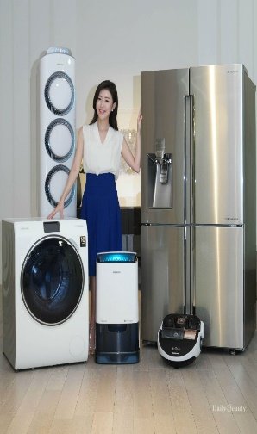
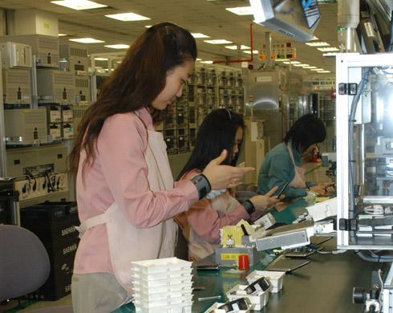
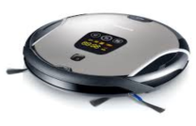
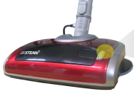


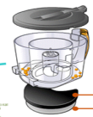
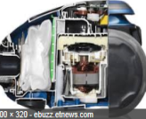
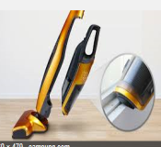
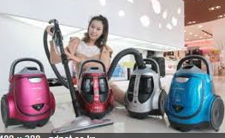
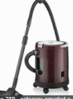
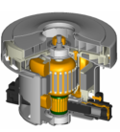
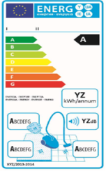
[2003.02~2012.03 삼성전자㈜ 광주사업장 수석연구원(기구개발총괄) 및
품질T/F 장 겸직
□ 직무내용 : 기구개발총괄 / 품질T/F장 겸직 및 제조혁신 TF
[주요성과]
□ B10 추진위원장 활동
- IR(초기),CAR(당년 누적 불량율)
목표달성을 위한 활동(냉장고,에어컨,세탁기,청소기 공동 활동)
Ex1) 내구력 중심 : 1회/월 사업부장에게 운영 보고
Ex2) NDF(Non Defect Fail)(불량이 아닌 불량Call) 분석 개선 보고
□ 전사SPS(삼성생산시스템)(시스템,제조,설비체질개선)혁신활동전개
Ex1)Cell방식 추진활동전개
□ 베트남 청소기 해외 이전 T/F 활동
- 일반,세로 형,핸디,로봇,기타 공정품질확보 및 조기Set-Up
□ 제품개발
- Smart청소로봇 , 세계최초 순간 가열 스팀개발
- 멀티 싸이클론 개발(효율 99.5%)
- 세계최초 저소음 개발(Bag모델:65dBA , Bagless:70dBA)
- Easy Empty 싸이클론 Concept개발(세계 유일 간편 싸이클론)
- 세계최초2000~2200W 고출력 모터개발 적용
- 세계 최초 회전 물걸레브러시 개발
- 유럽 에너지 대응 방향 전개

Slide 11
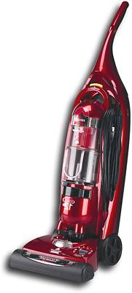
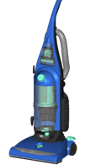

□ 1004(천사) T/F장
(천사목표 : 환율1000원대, 국판 매출1000억, 물량1000만대, 영업이익1000억)
- 물량 1020만대 달성(자가700만대, Bissell ODM 320만대) , 영업이익700억 달성
- 총원가절감활동전개(재료비 , O/H절감) : 금형 다캐비티 화, 표준화,공용화,
부품일체화, 내부부품색상일체화, 도장부품일원화 등
- 동남아 시장 M/S1위 활동(베트남,태국1위, 싱가폴 2위, 호주3위 등) 전개
- CIS(러시아) M/S1위 지속 유지 Line-Up보강 및 New Concept발굴

Slide 12


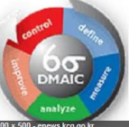
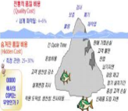
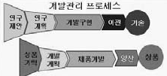
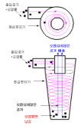
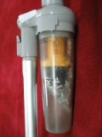
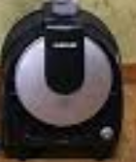

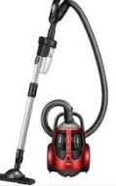
[1999.01 ~ 2003.02 삼성전자㈜ 광주사업장 청소기 품질총괄 및
책임연구원(파트장)]
□ 직무내용 : 품질관리 , 프로젝트 리드
[주요성과]
□ 품질기동대, 커미티 활동, 3현 활동으로 전사품질 2위달성
- 독일 평가기관(SLG) 평가 시험 시스템 구축
□ 전사최초 미)Gold Mark 6시그마 Black-Belt 취득
- 그린벨트 교육강사 및 교재편찬 위원회 활동
- 모터 아마추어 품질혁신 활동 전개
□ 전사 최초 PLC(개발업무규칙) 구축 T/F활동
- 현 PLM, PDM시스템의 근간 역할
□ 제품개발
- 세계최초 핸들 장착 싸이클론 개발(삼성 유일)
- 세계최초 상부 알루미늄 개발(베스트셀러:130만/년 판매)
- 일반형 충전 식 및 먼지봉투 없는 청소기 개발(일본 TOSHIBA 공동개발)

Slide 13
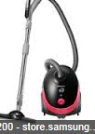
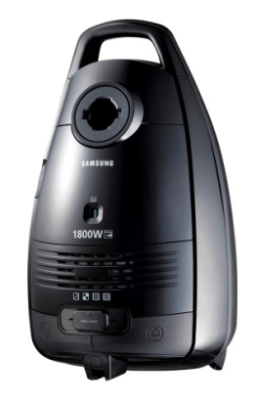


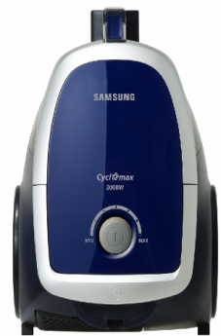
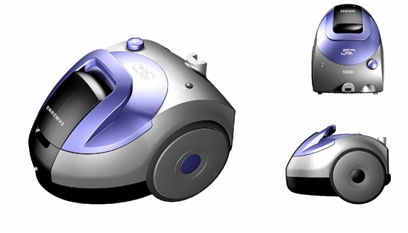
[1994.07~1999.01 삼성전자㈜ 광주사업장 청소기개발 선임연구원(프로젝트 리더)]
□ 직무내용 : 프로젝트 리드
[주요성과]
□ 제품개발
- 국내최초 벌레퇴치기능 청소기개발(일본 산요 공동개발)
- 국내최초 자주브러시기능 세로 형 청소기개발
- 국내최초 110V/220V겸용 청소기개발
- 대형일반청소기 미국처녀수출(Kenmore향)
- 확판 일반청소기 Line-Up 개발
- 수출 드라이버(러시아,중동,유럽)(100만대/년)
- 핸디 형 청소기개발 및 무궁화전자 이관

Slide 14
Thank You!

